Slide 1
大學多元入學方案
（111學年度起適用）
暨107學年度起銜接措施

Slide 2
背景緣由
隨資訊化與數位化，學生學習由被動而主動
十二年國教新課綱，以核心素養為課程發展主軸
大學選才理念與方式，走向多面向綜合評量
多元入學方案應調整以改善現況並落實適性揚才

Slide 3
人才培育，大家一起攜手
高中
大學考招
大學
家庭

Slide 4
103年訂定大學考招願景、目標與策略 以及近程（104~）與中程（107~）調整內容
願
景
在多元價值體系之下，落實適性發展的理念
目 標
大學 選才多元
高中 教學活化
學生 學習完整
促進 社會流動
策 略
招生作業優化簡化
招生促進社會流動
入學考試彈性設計
大學選才彈性多元

Slide 5
104學年度開始招生相關調整
減輕 考生負擔
促進 社會流動
重視 多元學習歷程
舒緩 高三教學問題
考試入學採計指考科目數由3~6科降為3~5科
個人申請管道擴大經濟弱勢生招生名額
試辦特殊選才招生計畫
推動大學線上課程或準大學生先修課程
鼓勵大學成立招生專責單位
試辦個人申請考生填寫學生學習資料表 （105年開始）
各校自訂是否試辦學測成績與資料審查成績優異者逕予錄取 （106年開始）

Slide 6
107學年度開始考試相關調整：語文類考科
強化語文能力：閱讀理解與表述
涵蓋跨領域素材
國語文寫作能力測驗：
在學測日程分節施測
調
整
考
試
項
目
學測、指考國文考科：
全卷為選擇題
學測國文、英文考科：
測驗範圍增至第五學期
Notes:
調整內涵：
學測與指考國文：引進長文閱讀測驗，試題取材亦將納入社會、科學、文化和藝術等跨領域素材，使語文學習與生活密切結合，同時考察考生理解和欣賞不同風格文章的能力。
國語文寫作能力測驗：注重人文與自然、理性與感性、原理與實用、傳統與現代結合，命題素材涵蓋人文、社會、自然等不同學科的領域，評量知性的統整判斷能力與情意的感受抒發能力。
學測與指考英文：試題選文多元，持續涵蓋各類跨領域素材。

Slide 7
12年國教課綱普通高中課程架構
普通型高中
部定
(共同課綱)
校訂
(各校自訂)
部定
必修
(118)
加深加
廣選修
(可規劃 110)
多元
選修
(自訂)
補強性
選修
(自訂)
校訂
必修
(4-8)
團體
活動
(自訂)
彈性
學習
(每周)
非正式課程、綜合性學習、其他學習體驗……
培養核心素養，鞏固基本學力，落實全人教育
延伸部定必修，訂有領域選修課綱，以銜接不同進路的大學教育的專業準備
提供更個別化與差異化之適性課程，如通識應用、職業試探、大學預修等
提供適性與差異化教學，確保學生基本學力
提供學校發展校本特色課程，以跨領域，知識統整應用類型之課程為主

Slide 8
大學多元入學方案（適用111學年度起）
──基本架構
（教育部106年4月19日核定）
12年國教新課綱預定於108學年度開始實施

Slide 9
大學考招規劃原則
維持多管道、多資料參採方式。
招生管道以申請入學為主，尊重大學校系自訂不同管道招生條件，並重視學習歷程。
入學考試配合大學選才需求辦理。入學考試時程安排，應避免影響高中正常教學及學生多元適性學習。
Notes:
大學招生維持多管道、多資料參採方式。考招設計應能有助於推動新課綱強調素養、跨領域及多元選修之精神。
招生管道以申請入學為主，尊重大學校系自訂不同管道招生條件，並重視學習歷程；藉由檢視多種類資料激勵學生適性發展。
入學考試將配合大學選才需求辦理。入學考試時程之安排應避免影響高中正常教學及學生多元適性學習。

Slide 10
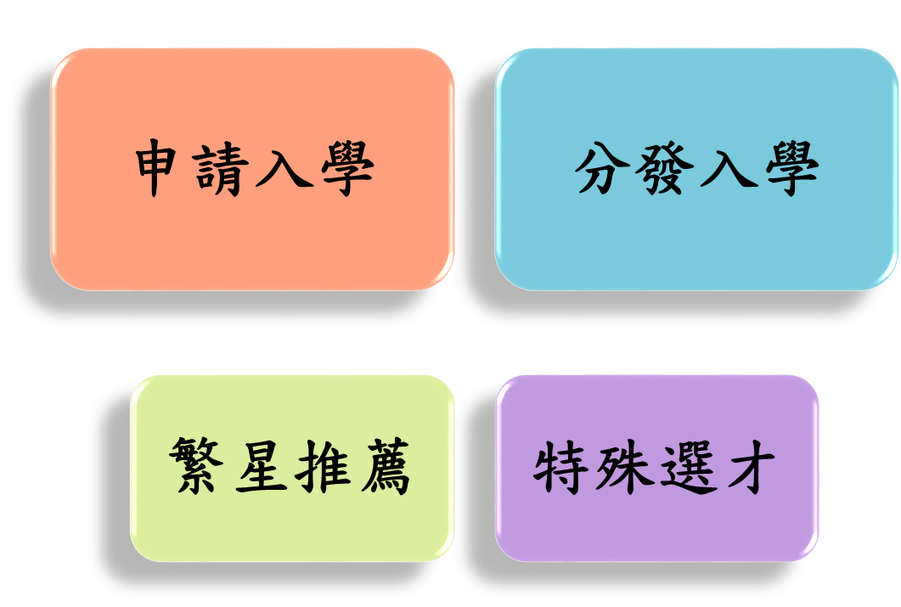
多入學管道：學生有不同升學機會
一般學生主要入學管道
Notes:
一般學生主要入學管道
申請入學：強調適才適所，拔尖扶弱，參採學習程、多元表現或透過校系自辦甄試項目進行選才
分發入學：強調簡單一致，僅採計入學考試成績，直接分發
政策性招生名額相對較少
繁星推薦：強調平衡區域、城鄉就學機會，推動就近入學高中
特殊選才：增進學生來源多樣，招收有特殊才能、經歷、成就的學生，並顧及弱勢與大學所在區域之在地學生

Slide 11
多資料參採：學生多元學習表現
大學入學考試成績
綜合學習表現（P）
學科能力測驗（X）
學生學習歷程（P₁）
分科測驗（Y）
校系自辦甄試項目（P₂）
術科測驗
註：入學考試另有「高中英語聽力測驗」，成績使用方式另訂。
Notes:
學科能力測驗（Ｘ）評量基本核心能力，以部定必修為測驗範圍
分科測驗（Ｙ）評量關鍵學科能力，以部定必修及加深加廣選修為測驗範圍
術科測驗 評量音樂／美術／體育專長
學生學習歷程（Ｐ_{１}） 學生基本資料、修課紀錄、課程學習成果、多元表現、自傳及學習計畫，及其他與學習歷程有關資料
校系自辦甄試項目（Ｐ_{２}）面試、筆試 、實作 、其他

Slide 12
學科能力測驗（X）、分科測驗（Y）、 綜合學習表現（P）之內涵
部定課程
校訂課程
領域 | 必修 |  | 加深加廣選修
 | 學分數 | 科目別 | 可規劃 學分數 | 說明／領綱規劃
語文 | 20 | 國文 含文化基本教材 | 8 | 規劃4科(2)；至少修習4學分
 | 18 | 英文 | 12 | 含第二外語，英語文規劃4科(1~2)；至少修習6學分
數學 | 16 | AB版 | 8 | 規劃2科(8)
自然科學 | 12 | 物化生地 +探究與實作 | 32 | 物(10)、化(10)、生(8)、地(4)
社會 | 18 | 歷、地理、公 | 24 | 研議中
藝術 | 10 | 音樂、美術、藝術生活 | 6 | 規劃4科(2~4)
科技 | 4 | 生活科技、資訊科技 | 8 | 規劃5科(2~4)
綜合活動 | 4 | 生涯規劃、生命教育、高中家政 | 6 | 規劃6科(2)
健康與體育 | 14 | 健康與護理、體育 | 6 | 規劃3科(2)
屬於X
班級/社團
屬於Y
學習成果
P₁
自傳/學習計畫
競賽/檢定
大學校系甄試
P₂
加深加廣課程有哪些？
屬於P

Slide 13
不同管道參採重點與招生條件不同-1
招生參採資料 | 主要管道參採項目
 | 申請入學 | 分發入學
學科能力測驗（X） | 參採 | 參採
分科測驗（Y） | ------ | 參採
綜合學習表現（P） | 參採 | ------
申請入學或分發入學，皆須（可）參採 X 考科成績。
申請入學重視學習歷程，必須參採綜合學習表現（P>0）
分發入學重視關鍵學科能力，必須採計分科測驗成績 （Y>0）。

Slide 14
不同管道參採重點與招生條件不同-2
招生參採資料 | 主要管道參採項目
 | 申請入學 | 分發入學
學科能力測驗（X） | 參採 | 參採
分科測驗（Y） | ------ | 參採
綜合學習表現（P） | 參採 | ------
參採時，最多僅可使用相同X考科4科成績，或就所選之4科中另訂不同科目組合總分。
申請入學
校系於第二階段可自設P之方式，計算甄選總成績時，P至少須占50％，學習歷程應占相當比例。

Slide 15
不同管道參採重點與招生條件不同-3
招生參採資料 | 主要管道參採項目
 | 申請入學 | 分發入學
學科能力測驗（X） | 參採 | 參採
分科測驗（Y） | ------ | 參採
綜合學習表現（P） | 參採 | ------
完全採計X、Y與術科考試之成績，校系自訂採計組合。
分發入學
採計考科數3≦X+Y+術科≦5，X≦4（不含術科），Y≧1。採計科目成績可加權計算。

Slide 16
不同考試測驗重點與評量能力不同
考試名稱 | 評量能力 | 辦理考科
學科能力測驗（X） | 基本核心能力 | 國文（含國語文寫作）、英文、數學、社會、自然
分科測驗 （Y） | 關鍵學科能力 | 數甲、物理、化學、生物、歷史、地理、公民與社會
考生皆可自由選考，不再計算總級分。
命題以課綱為主，參考各領域／科目的學習內容與學習表現設計試題。
成績表示皆採級分制。
Notes:
X與Y考試，成績表示皆採級分制，避免因各科性質不同，滿分不同，直接相加比較時對部分考生不利，並避免分分計較。
X使用於申請入學時採用較粗之級分（各科最高為15級分），使用於分發入學時，改採與Y相同之較細級分數（各科最高為45級分）。

Slide 17
學習歷程強調紙筆測驗看不到的表現
基本資料
部定資料庫提供
學生學習歷程參考項目
修課紀錄
部定資料庫提供
自傳（可含學習計畫）
學生自主上傳
課程學習成果
學生自主上傳
多元表現
學生自主上傳
大學要求之其他資料
學生自主上傳
Notes:
修課紀錄：修課學分、修課成績等修課情形。
自傳：自傳（可含學習計畫）可上傳數個檔案。
課程學習成果：如實作作品、書面報告…等學生於每學期課程結束一定期間內，得上傳至多3份（需任課教師認證）。學生於申請入學時，大學各科系得採計至多3份學習成果。
多元表現：多元表現如校內外活動、志工服務、競賽成果、幹部經歷、檢定證照等。學生於申請入學時，得上傳「代表性資料」至多10項及字數合計至多800字、圖片至多3張之綜整心得一份。

Slide 18
考招時程關注高中教學及學生多元學習
高三上
12~1月
高三寒假
1月底
2月初
高三下
4月
高三課程
結束後
5月初
~6月初
高三
畢業後
7月初
高三
畢業後
8月
特殊選才
招生作業
學測 （X）
繁星推薦
招生作業
申請入學
招生作業
分科測驗 （Y）
分發入學
招生作業
Notes:
規劃考量：
降低招生作業對高中教學之影響：招生作業於高三課程結束後進行，學生可完整學習高三課程。
提高學生自主學習機會：學生高三下不受X考試壓力，仍可依志向與未來進路規劃選修各類課程。
分散考生升學壓力：各管道依序作業，學生可有選擇性的升學機會。

Slide 19
大學多元入學方案（適用111學年度起）
── 相關配套與規劃

Slide 20
學習歷程資料的累積呈現與使用
「教育部國民及學前教育署建置高級中等教育階段學生學習歷程檔案作業要點」
第一條(摘錄)：
為落實十二年國民基本教育課程綱要總綱有關高級中等學校應完備高級中等教育階段學生學習歷程檔案之規定，以蒐集、處理及利用學生學習歷程檔案資料，特訂定本要點。
教育部國民及學前教育署令 106.7.26
作業要點自108年8月1日生效

Slide 21
學習歷程檔案內容項目
基本資料
相關學籍資料
部定資料庫提供
學生學習歷程檔案
大學校系得採計至多3份
修課紀錄
修課科目及學業成績表現
課程學習成果
經任課教師認證，每學期至多3件
多元表現
校內、外多元表現，每學期至多5項
學生自主上傳
申請時，得上傳「代表性資料」至多10項及字數合計至多800字、圖片至多3張之綜整心得一份。
自傳（得包括
學習計畫）
質性描述
可上傳數個檔案
其他與學生學習歷程有關之資料
如彈性學習或團體活動等
資料參考：國教署簡報
Notes:
修課紀錄：修課學分、修課成績等修課情形。
自傳：自傳（可含學習計畫）可上傳數個檔案。
課程學習成果：如實作作品、書面報告…等學生於每學期課程結束一定期間內，得上傳至多3份（需任課教師認證）。學生於申請入學時，大學各科系得採計至多3份學習成果。
多元表現：多元表現如校內外活動、志工服務、競賽成果、幹部經歷、檢定證照等。學生於申請入學時，得上傳「代表性資料」至多10項及字數合計至多800字、圖片至多3張之綜整心得一份。

Slide 22
大學對於審查資料的使用
學習歷程資料庫的建置改善現行備審資料系統
限制大學參採資料數量：凸顯代表作，重質不重量
學生自主上傳：依照各系選才條件，由學生勾選適當資料上傳
審查介面結構化、資料可運算：提升審查效率，有利檢核機制以防弊

Slide 23
大學提升招生專業化程度
大學招生專業化發展試辦計畫
教育部高教司長李彥儀表示，為了鼓勵各大學「招生專業化」，將分三年逐年補助各校成立發展機制，鼓勵各大學更適性選才。(聯合報2017-06-15)
大學建立書面審查評量尺規
建立書面審查的SOP，符合學校與院系選才目標，回應國教課綱精神；培訓審查者；加強與高中溝通及交流。

Slide 24
入學考試朝素養導向命題發展
學測（X）
發展素養導向試題重點方向：
情境化
整合運用能力
跨領域、跨學科
以課綱為主，參考各領域／科目學習內容與學習表現
分科測驗（Y）
符合大學選才需求
測驗性質：學科測驗、潛能測驗。
測驗目標：評量高中學習成就或大學學習潛能。
大學入學考試的功能與設計
呼應新課綱精神
試卷設計：參考課程綱要。
試題內涵：以素養導向的評量設計試題。
協助高中教學
教育功能：有助於學生多面向學習，得以銜接高等教育。

Slide 25
大學多元入學方案（適用111學年度起）
──與現行方案的幾項比較

Slide 26
總考科數與考試成績使用方式
現況：
錄取
個人申請
學測：
5科必考
未錄取/放棄
指考：
10科自由選考
考試
入學
申請第一階段未上榜或未參加
檢定
111學年度：
錄取
申請入學
分科測驗（Y）：
7科自由選考
未錄取/放棄
學測（X）：
5科自由選考
分發
入學
申請第一階段未上榜或未參加
採計

Slide 27
考科、考生選考機制與成績使用限制
現況：
107：檢定或篩選（1~5+總）→採計（0~5）
個人申請
108起：檢定或篩選（1~4）→採計（0~4）
學測
考試入學
檢定（0~2）
111學年度：
申請入學
檢定或篩選（1~4）→ 採計（0~4）
學測 （X）
分發入學
採計（0~4）
Notes:
111個人申請檢定、篩選、採計須於相同之學測考科4科中擇定使用，即一校系至多僅能使用學測4科

Slide 28
學習歷程資料的累積與呈現
現況：
高中職
上傳
在校成績證明（PDF檔）
高三下申請入學時，依各大學校系要求上傳相關資料：PDF格式
105開始部分大學校系試辦填寫考生學習資料表
學生 自主上傳
111學年度：
部定 資料庫提供
基本資料、修課記錄（每學期）
課程學習成果（每學期）
多元表現（每學期） → 申請入學時提代表性資料
自傳（可含學習計畫）→ 申請入學時提供
大學要求之其他資料 → 申請入學時提供
學生 自主上傳
建置高級中等教育階段學生學習歷程檔案作業要點（106年7月26日國教署令）

Slide 29
試卷命題方向與試卷設計
現況：
107後國文取材涵蓋跨領域學科，英文選文持續多元
國寫、英有非選；數、社、自皆為選擇（填）題
學測
不超綱
不偏本
指考
國、公民皆選擇題；其餘各科含非選擇題
111學年度：
學測（X）
納入素養導向試題設計：
強調情境佈題 強調跨學科／跨領域統整設計 多樣性的非選擇題
以課綱為主，參考各領域／科目學習內容與學習表現
分科測驗（Y）

Slide 30
招生作業時程
現況
高三上
12~1月
高三寒假
1月底
2月初
高三下
3~5月初
高三
畢業後
7月初
高三
畢業後
8月
特殊選才
招生作業
學測
繁星推薦、個人申請
招生作業
指考
考試入學
招生作業
111學年度
高三上
12~1月
高三寒假
1月底
2月初
高三下
4月
高三課程
結束後
5月初
~6月初
高三
畢業後
7月初
高三
畢業後
8月
特殊選才
招生作業
學測（X）
繁星推薦
招生作業
申請入學
招生作業
分科測驗（Y）
分發入學
招生作業

Slide 31
大學多元入學方案（適用111學年度起）
──銜接措施

Slide 32
107學年度銜接措施-1
個人申請第二階段甄試延至4月中開始進行
甄試期程從5週集中為2至3週，且不限於週末辦理
107學年度招生甄試期程：107/4/11~107/4/29
取消學科能力測驗有任一考科為零級分不得參加入學管道之相關規定
校系要求（檢定、篩選、採計及比序）之學測科目，其成績總和不為零級分者，即可參加入學管道招生

Slide 33
107學年度銜接措施-2
試辦資訊領域校系於申請入學第一階段加入學習歷程資料進行檢定或篩選
與傳統考科較無強烈關聯之特定校系
少量名額、招生分組、不影響一般考生升學權益
首年計有14校22系46名招生名額試辦以大學程式設計先修檢測（APCS）成績作為第一階段檢定或篩選
Notes:
試辦申請入學第一階段加入學習歷程資料，以招生分組方式進行，招生名額為每校系至多3名，全國至多50名
使用項目為：大學程式設計先修檢測（APCS）

Slide 34
108學年度銜接措施
申請入學校系參採學測成績至多4科
學測考生從5科必考改為5科選考
其他（109學年度）銜接措施
於每屆高中學生申請入學前至少兩年公布參採學習歷程方式

Slide 35
適用111學年度（106學年度的國二生）
國三
高一
高二
高三
大一
107
108
109
110
111學年度
實施新課綱
公布參採學習歷程方式
新招生作業
公布X與Y試題範例
公布X與Y命題方向
公布X與Y考試說明
公布X與Y參考試卷
新考試X與Y
循序漸進、穩健調整
自107學年度針對各項招生作業逐步調整銜接
自107學年度針對各項考試逐步公布相關訊息提供各界參考

Slide 36
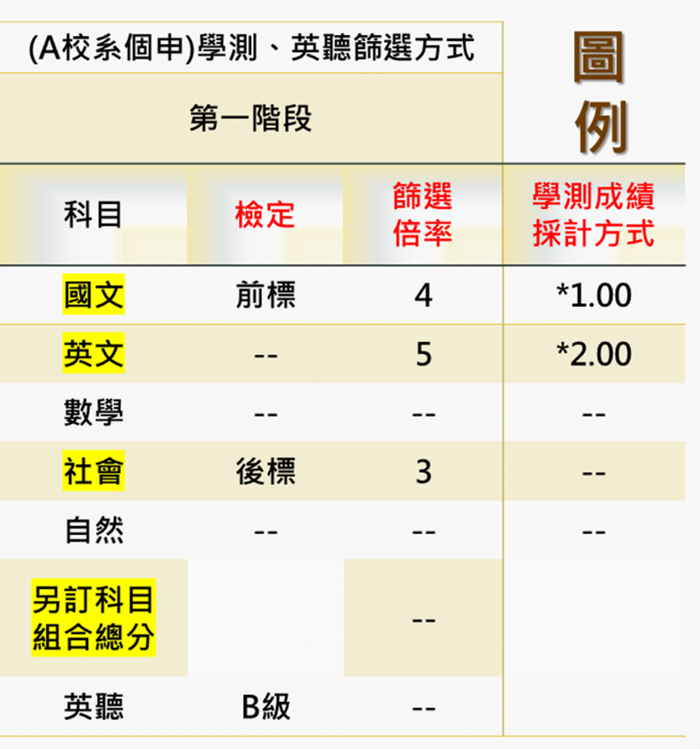

Slide 37
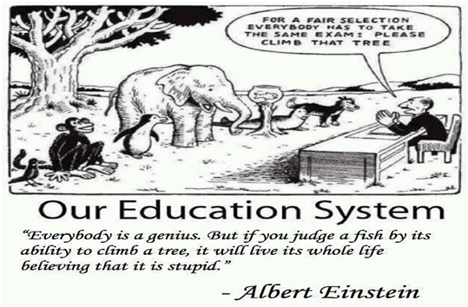

Slide 38
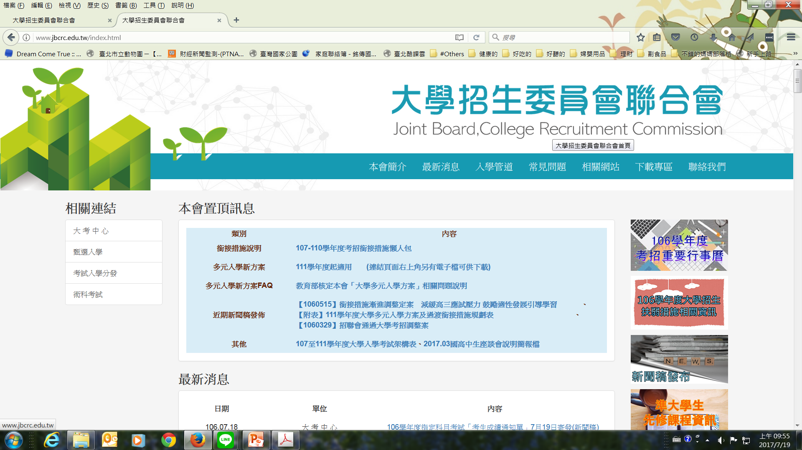
相關資訊可上本會網站【本會置頂訊息】查詢
網址：www.jbcrc.edu.tw

Slide 39
謝謝聆聽 敬請指教

